Slide 1
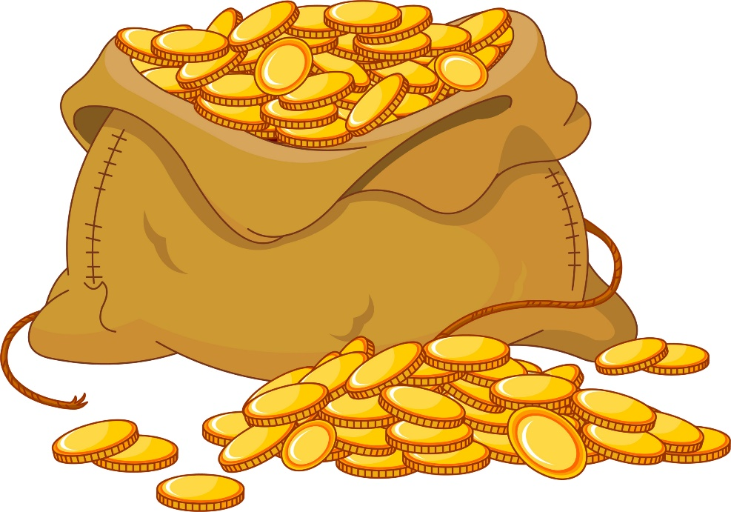
Тема проекта: Содержание и методы преподавания темы по истории возникновения денег в России.
Участники группы:
Галанц Юлия Валерьевна
Медведева Ольга Александрона
Бушманова Светлана Викторовна

Slide 2

Цель: организовать творческий поиск и применение знаний по теме «Какие деньги были раньше в России»
Задачи:
Создать условия для овладения методами научного познания в процессе деятельности учащихся по поиску новых знаний;
Способствовать формированию интереса, потребности
в творческой деятельности,
в самообразовании.

Slide 3

Ожидаемые результаты:
I. Предметные: ознакомление с понятиями «меховые деньги», куны, деньга, копейка, гривна, грош,алтын,рубль,гривенник, полтинник, ассигнация;
II.Метапредметные:
а) познавательные УУД
Освоение способов решения проблем творческого и поискового характера;
Использование способа обработки, анализа и представления информации
б) регулятивные УУД
Понимание цели своих действий;
Составление сообщений с опорой на карточку-помощник;
Проявление познавательной и творческой инициативы.
в) коммуникатвые УУД:
Умение слушать собеседника и вести диалог;
Умение знавать возможность существования различных точек зрения и права каждого иметь свое;
Умение излагать свое мнение и аргументировать свою точку зрения и оценку событий
III.Личностные:
Овладение начальными навыками адаптации в мире финансовых отношений.

Slide 4
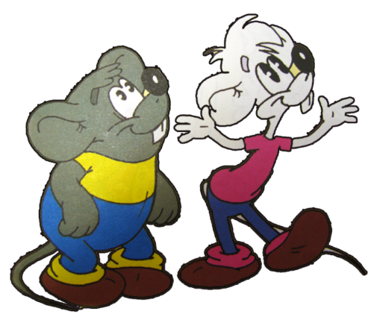
Форма проведения занятия: исследовательская работа
Форма организации деятельности обучающихся: групповая, индивидуальная и фронтальная формы работы.
Методы, приемы: мини-исследование, метод проектов
Основные понятия и термины: «меховые деньги», куны, деньга, копейка, гривна, грош,алтын,рубль,гривенник, полтинник, ассигнация.
Целевая аудитория: 3 класс

Slide 5
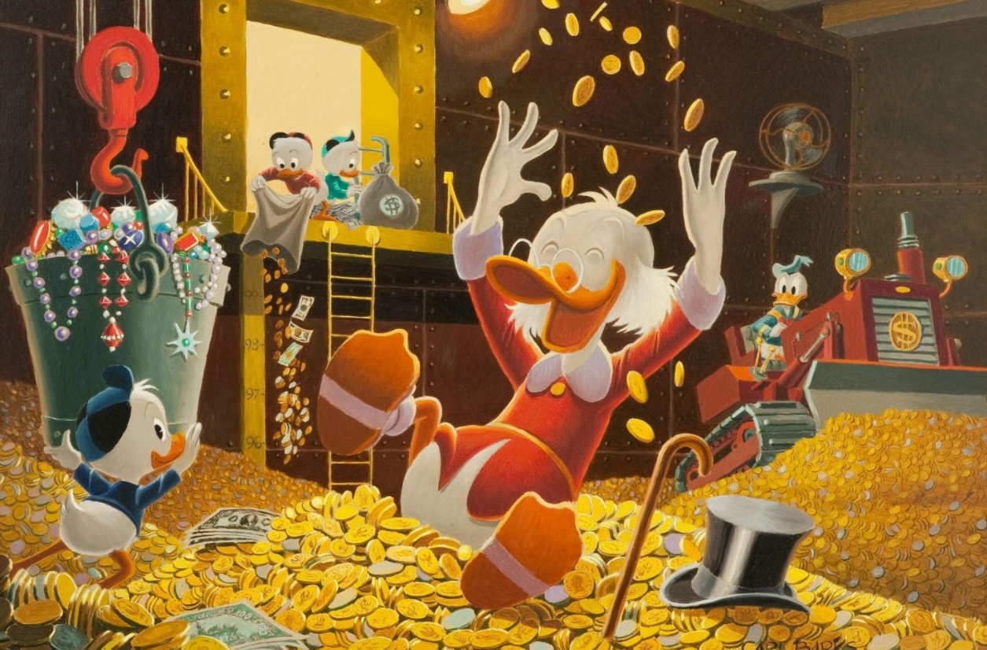

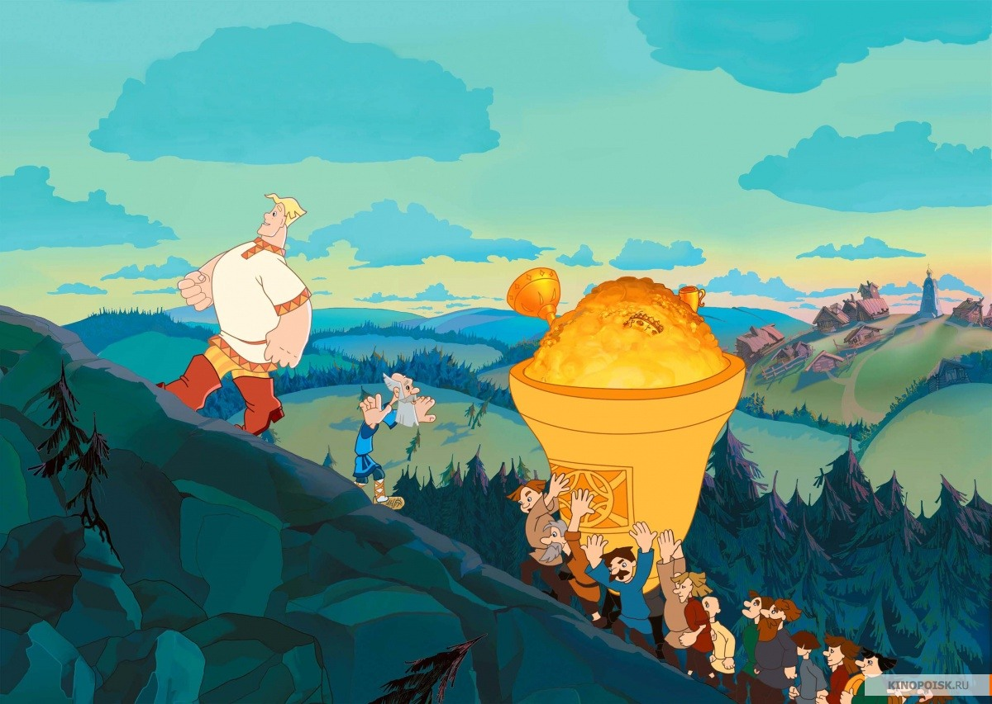
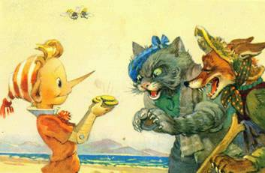

Slide 6
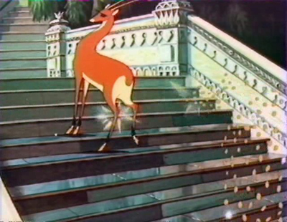
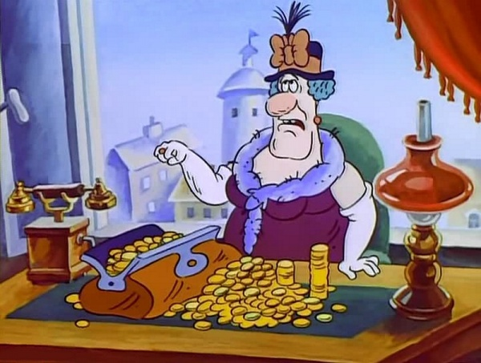
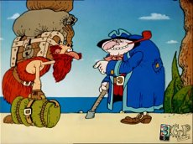

Slide 7
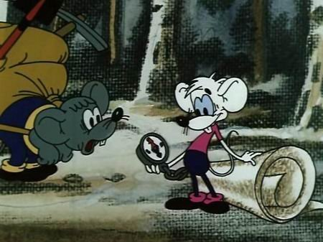
Клад кота Леопольда

Slide 8
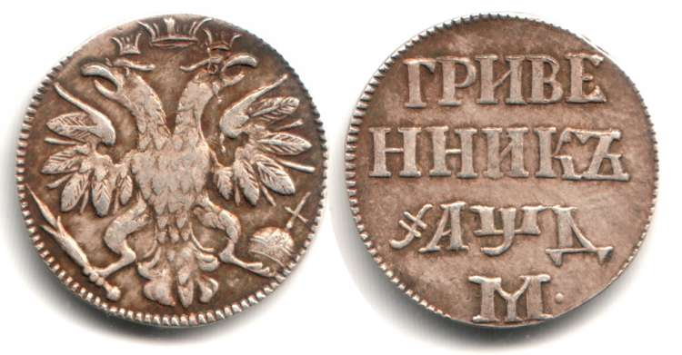
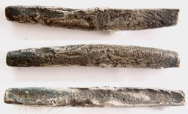
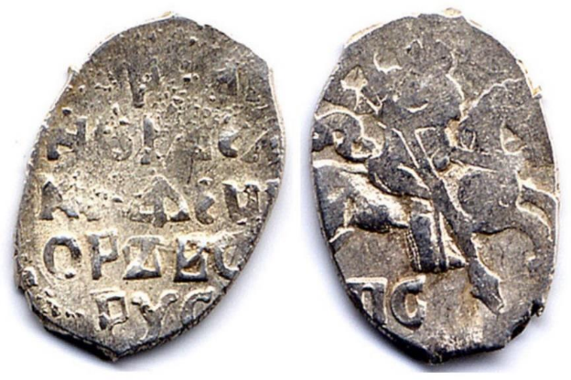
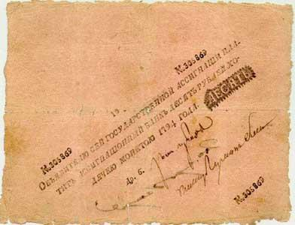
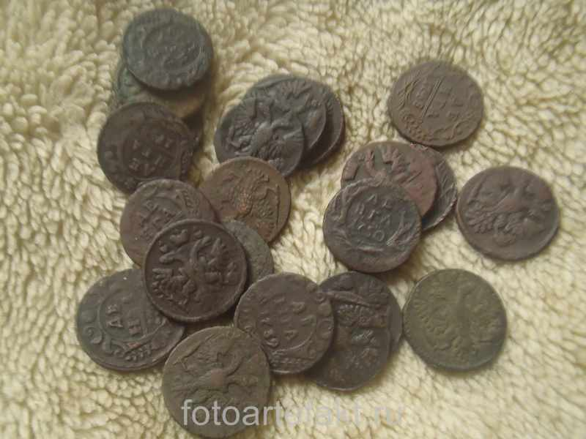
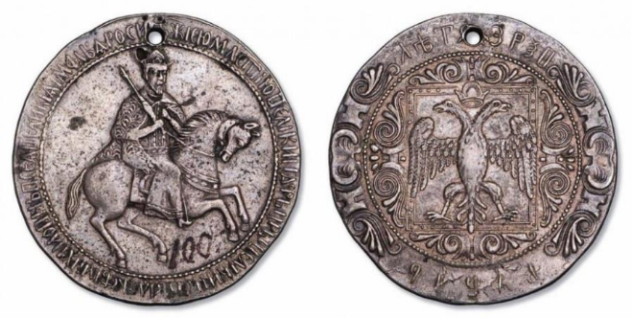
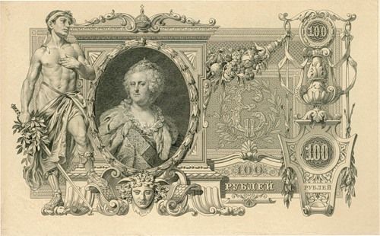
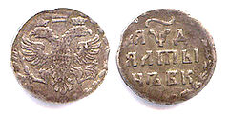

Slide 9
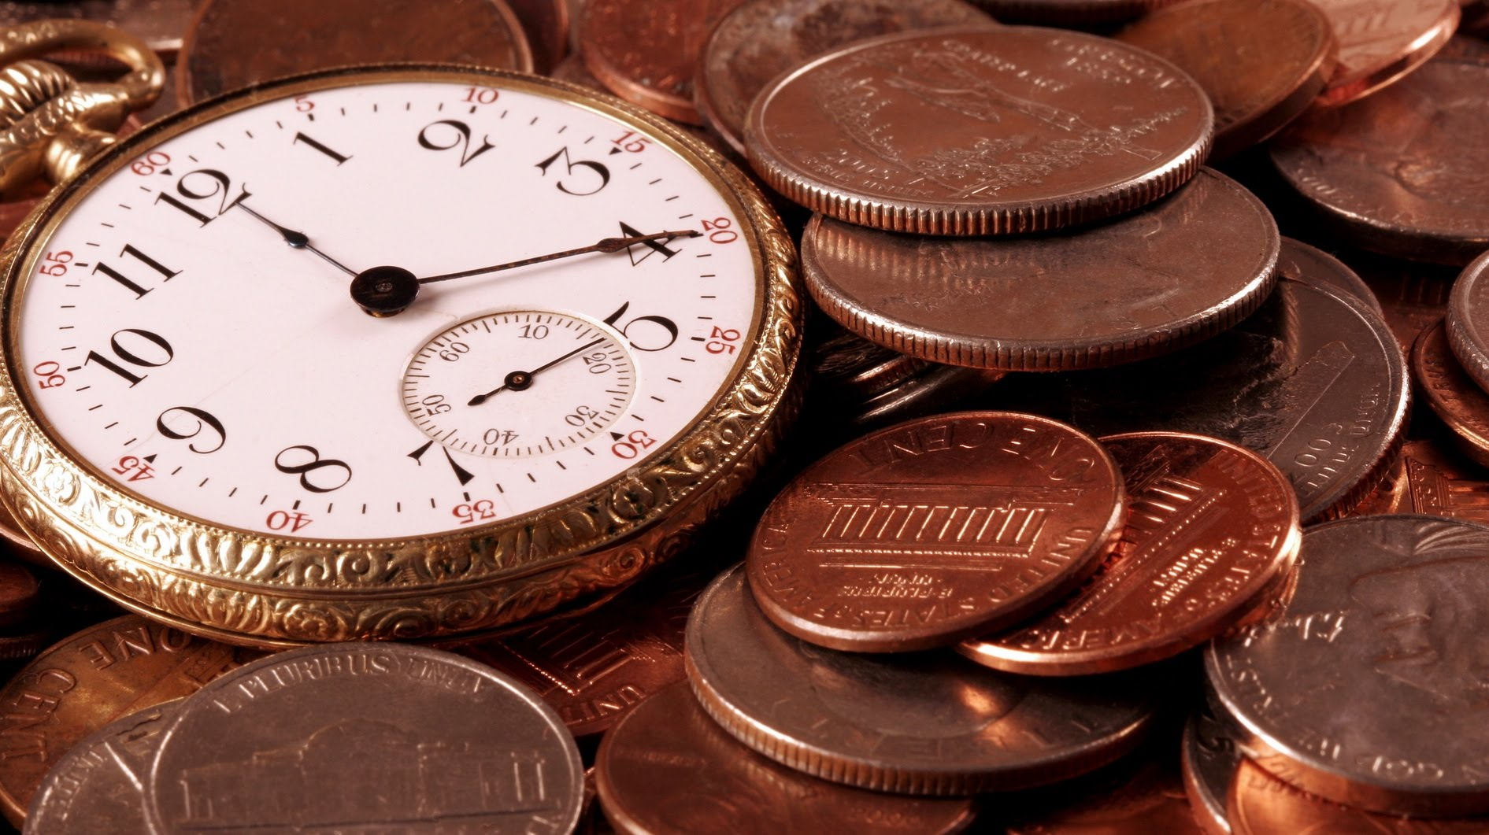
Какие деньги были раньше в России.

Slide 10
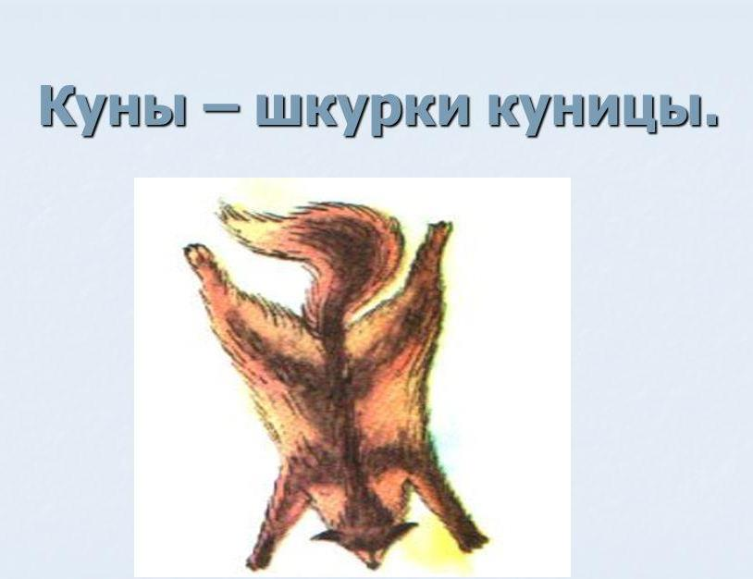
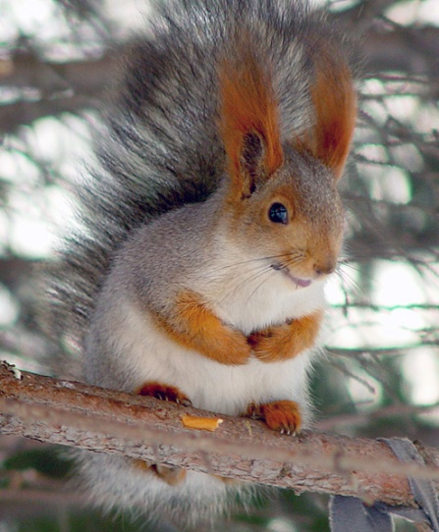
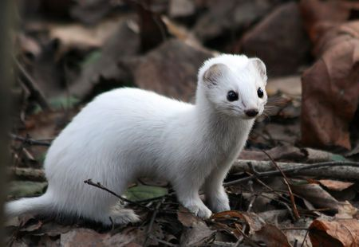
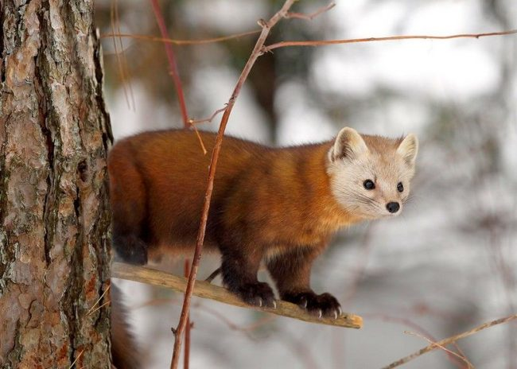
«Меховые деньги»
В качестве денег на Руси использовалась пушнина:
«куна» - шкурка куницы,
«вевервица» – шкурка белки,
«ногата» – мех с сохранившимися лапками

Slide 11
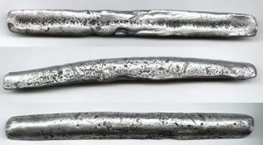
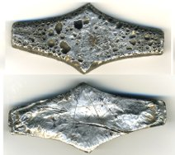
ГРИВНА
С XII столетия место монет на денежном рынке заняли гривны — массивные слитки серебра или золота установленного веса и формы. Они были удобнее чем монеты для уплаты значительных денежных сумм, их было более легко перевозить и превращать в сырье для ремесленников-ювелиров. Наиболее распространенными на всей территории Руси были гривны новгородского типа, которые имели вид немного прогнутой палочки серебра.

Slide 12
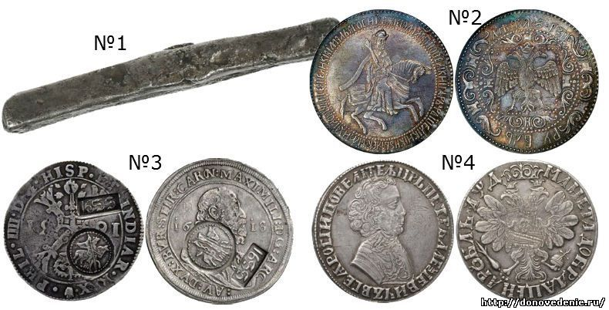
РУБЛЬ
Как монета рубль существует с 1654 года. Это первая монета с надписью «рубль», двуглавым орлом на левой стороне, с царем на коне на оборотной стороне.

Slide 13
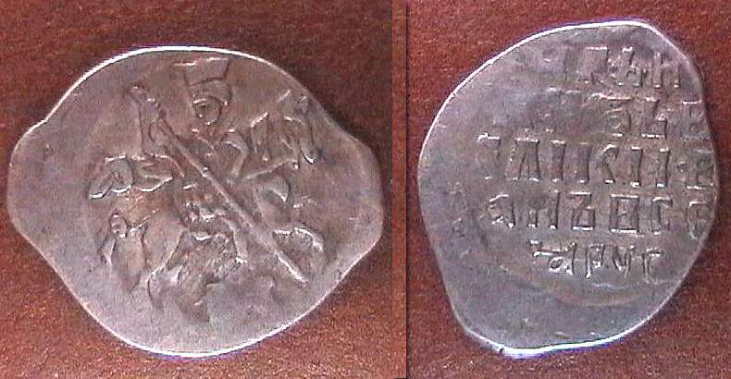
КОПЕЙКА
Копейка появилась в результате денежной реформы, проведённой 20 марта 1535 года. Русские монеты того времени имели неправильную форму, так как чеканились на расплющенных обрезках серебряной проволоки. Из-за этого получались продолговатые пластинки, на которых выбивались надпись лицевой стороны и рисунок оборотной (из-за характерной формы такие монеты называют «чешуйками»). На новой копейке был изображён всадник с копьём и этим она отличалась от старой московской деньги, где был изображён всадник с саблей.

Slide 14


ДЕНЬГА
Деньга́ (до конца XVIII века — денга, от тюркского täŋkä — монета) — собирательное название древнерусских серебряных монет, чеканившихся начиная со второй половины XIV века в Москве, Новгороде, Рязани, Твери и других центрах монетной чеканки Деньга начала чеканиться как серебряная монета в XIV веке в Великом княжестве Московском, а с начала XV века и в других княжествах и республиках. На ней был изображён всадник с саблей.

Slide 15
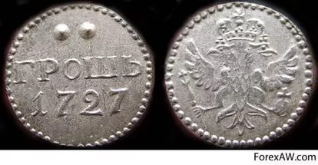
ГРОШ
Грош- мелкая разменная монета достоинством в 2 копейки, появившаяся в России в ХII в.

Slide 16
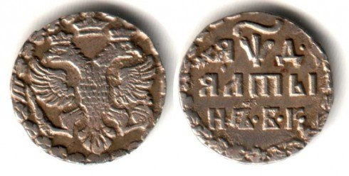
АЛТЫН
Алтын, алтынник ( от лат. алты – «шесть»)- старинная русская монета, а также единица денежного счета.
С XV в. равнялась 6 московским или
3 новгородским деньгам.

Slide 17
ГРИВЕННИК
Гривенник- десятикопеечная русская монета. Первый гривенник, также называемых гривной, был выпущен в 1701году. Происхождение слова гривенник от древнерусской денежной единицы «гривна».

Slide 18
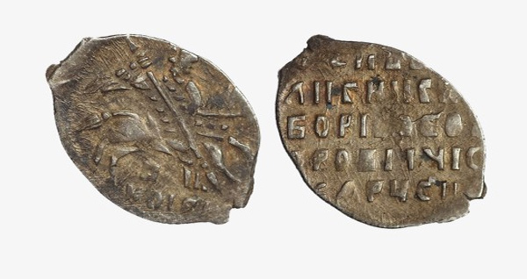
ПОЛТИННИК
Полтины появились в русских княжествах одновременно с рублями-гривнами, в XII-XIVвеке. Рубль представлял собой серебряный слиток вытянутой формы; разрубленный пополам, он делился на две полтины.

Slide 19
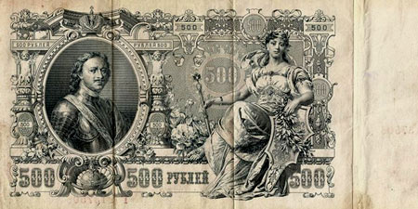
АССИГНАЦИИ
По указу Екатерины II на банки был возложен обмен медных денег на государственные ассигнации четырех достоинств: 25, 50, 75 и 100 рублей. Их печатали черной краской на белой бумаге с водяными знаками. Так появились в России первые бумажные деньги.

Slide 20
АННАГРАММЫ
к | е | к | а | п | о | й
б | у | р | л | ь
л | ы | н | т | а
в | г | р | а | и | н

Slide 21
АННАГРАММЫ (проверка)
к | е | к | а | п | о | й
к | о | п | е | й | к | а
б | у | р | л | ь
р | у | б | л | ь
л | ы | н | т | а
а | л | т | ы | н
в | г | р | а | и | н
г | р | и | в | н | а

Slide 22
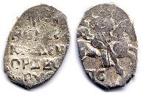
ВИКТОРИНА С 16 века на Руси чеканилась серебряная монета, на которой изображался всадник, с копьём в руках.
КОПЕЙКА

Slide 23
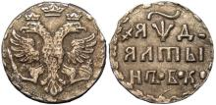
Монета, название которой получилось от татарского слова «алты» (шесть).
алтын

Slide 24
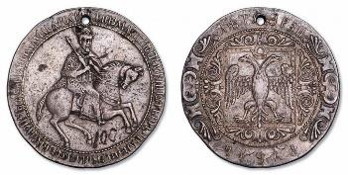
Эта монета имеет почтенный возраст и одно из старых названий, доживших до наших дней. Оно родилось в 18 веке. До первой половины 15 века её вырубали из металлического бруска.
РУБЛЬ

Slide 25
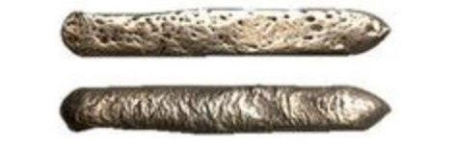
Брусок из расплавленного серебра
ГРИВНА

Slide 26
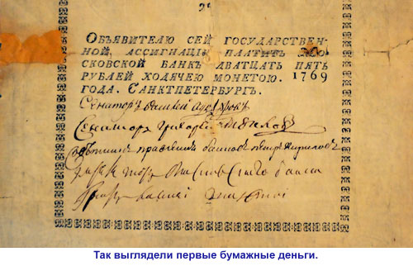
Эти деньги появились во времена правления Екатерины II. Они стали заменять металлические деньги.
АССИГНАЦИИ

Slide 27
Самая «тёплая и мягкая монета»
КУНА

Slide 28
ВОССТАНОВИ ПОСЛОВИЦУ
1. Без денег торговать, | Р рубль щербатый
2. Без копейки | О на рубль суматохи
3. Гроша не стоит, | Б как без соли хлебать
4. Лучше на гривну убытку, | А а глядит рублём
5. На грош дела, | В чем на алтын стыда
1 | 2 | 3 | 4 | 5

Slide 29
ВОССТАНОВИ ПОСЛОВИЦУ
1. Без денег торговать, | Р рубль щербатый
2. Без копейки | О на рубль суматохи
3. Гроша не стоит, | Б как без соли хлебать
4. Лучше на гривну убытку, | А а глядит рублём
5. На грош дела, | В чем на алтын стыда
1 | 2 | 3 | 4 | 5
Б | Р | А | В | О

Slide 30

Всё было понятно
Всё было понятно
Есть сомнения
Ничего не понял

